Slide 1
報道と情報部会 活動内容
※ 当部会においては、「事業」と呼称すべき内容と主旨が異なるため、活動の説明としたい。
内 容
報道と情報部会の役割 報道に関する活動 情報に関する活動 予算要求
日本自治集団 第１回総会
令和４年１２月１７日（土）

Slide 2
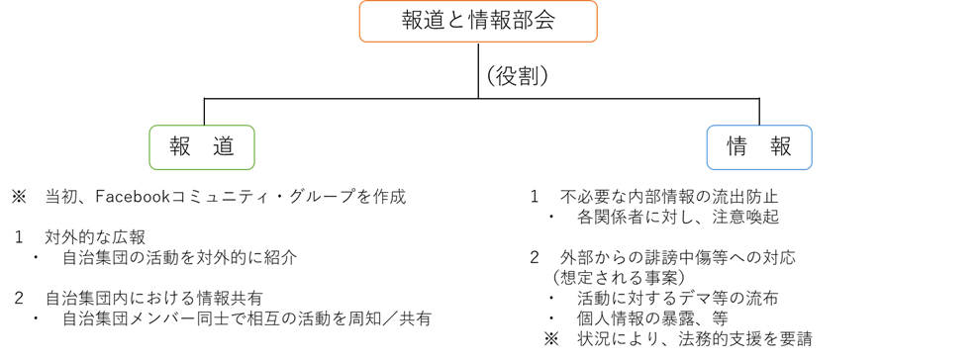
１． 報道と情報部会の役割
(1) 部会の役割について、「報道」及び「情報」に区分して考慮することとした。
(2) 具体的な活動として、下記の内容が考えられる。
① 本年末以降に自治集団における具体的活動が開始されるに伴い、各部会の事業（主に農業／教育
コンテンツ？）を部内外に共有
② 自治集団の活動に関する情報保全
(3) 概要図

Slide 3
２． 報道に関する活動
(1) 概 要
ア 「報道」の役割は、自治集団の活動に関する対外的な広報及び自治集団内における情報共有が含まれる。
イ 両役割を推進するにあたり、下記の方法を検討した。
・ 自治集団ホームページの作成
・ Facebook上におけるコミュニティグループの作成
(2) 対外的な広報
ア ホームページの作成
(ｱ) 実施にあたり、下記の課題を有するため、各参加者の意見を踏まえたうえで検討したい。
(ｲ) ＨＰデザインの決定／維持管理費の捻出／現状におけるコンテンツの不足
イ Facebookコミュニティグループの作成
(ｱ) 対外的に開放性とし、部外者の閲覧が可能なものとすることを検討
(ｲ) しかしながら、「荒らし」の発生が懸念されるため、特にコメント欄の管理について注意を要する。
(ｳ) 投稿内容は、各部会から持ち寄られたものを事務局にて編集し、魅力をアピールできるものとする。
(3) 自治集団内における情報共有
上記のFacebookコミュニティグループは、自治集団内メンバーのコミュニケーション媒体としても活用し、
相互の活動を周知・共有することで、参加者内における活動意欲の促進を図る。

Slide 4
３． 情報に関する活動
(1) 概 要
「情報」の役割は、内部情報の流出防止ならびに外部からの誹謗中傷等への対応が含まれる。（情報保全）
(2) 内部情報な流出防止
各関係者に対して説明と注意喚起を行い、各参加団体のコンプライアンスを相互に尊重するよう呼びか
ける。
(3) 外部からの誹謗中傷等への対応
ア 誹謗中傷の一例として、自治集団の活動に対するデマの流布ならびに個人情報の暴露等が考えられる。
イ これらは、各参加団体のコンプライアンスに影響を与え、活動参画への疎外となる可能性がある。
ウ このため、当部会としてこれらの事態が発生した場合の対応を担当する。
（状況により、法務的見地をお持ちの方による協力を仰ぎたい）

Slide 5
４． 予算要求
(1) 予算要求項目
なし。
(2) 理 由
ア 「報道」について
(ｱ) ホームページの作成を行う場合、サーバーレンタル料（独自ドメイン料金含む）の管理費として
約20,000円／年が見積もられるが、当初は掲載コンテンツが不足しており費用対効果が見込めない
ため、開設時期については各参加者の意見を待ちたい。
(ｲ) Facebookコミュニティグループについては、基本的に無料であるため、予算計上の必要はないと
見積もられる。
イ 「情報」について
(ｱ) 情報保全活動については、各事態によって対処要領が異なるため、予算見積もりが困難
(ｲ) 対処を行う場合においても、金銭を要するケースは稀と考えられる。
(ｳ) 予算が必要とされる場合は、各関係者の同意をもって別途調整を行いたい。

